Slide 1
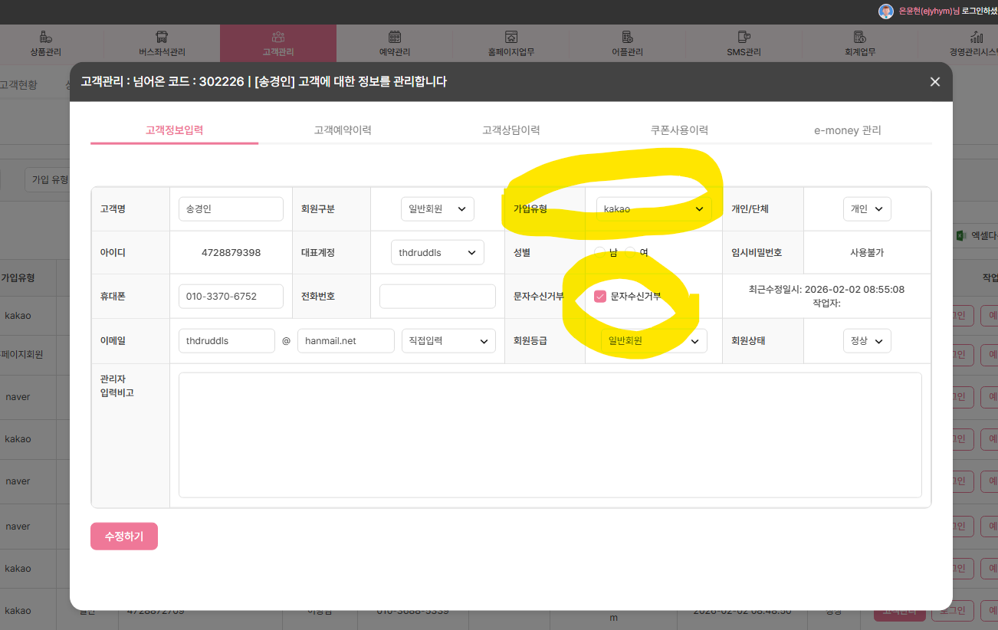

회계업무 >무통장입금현황> 작업처리 (구 erp에서는 입금처리)
카카오톡, 네이버 회원가입인 경우 자동으로 수신거부되어있으나 → 수신으로 되어야 합니다
http://erp.elegancetour.co.kr/niabbs5/erp.php?inc=menu020/sub2
처리완료

Slide 2
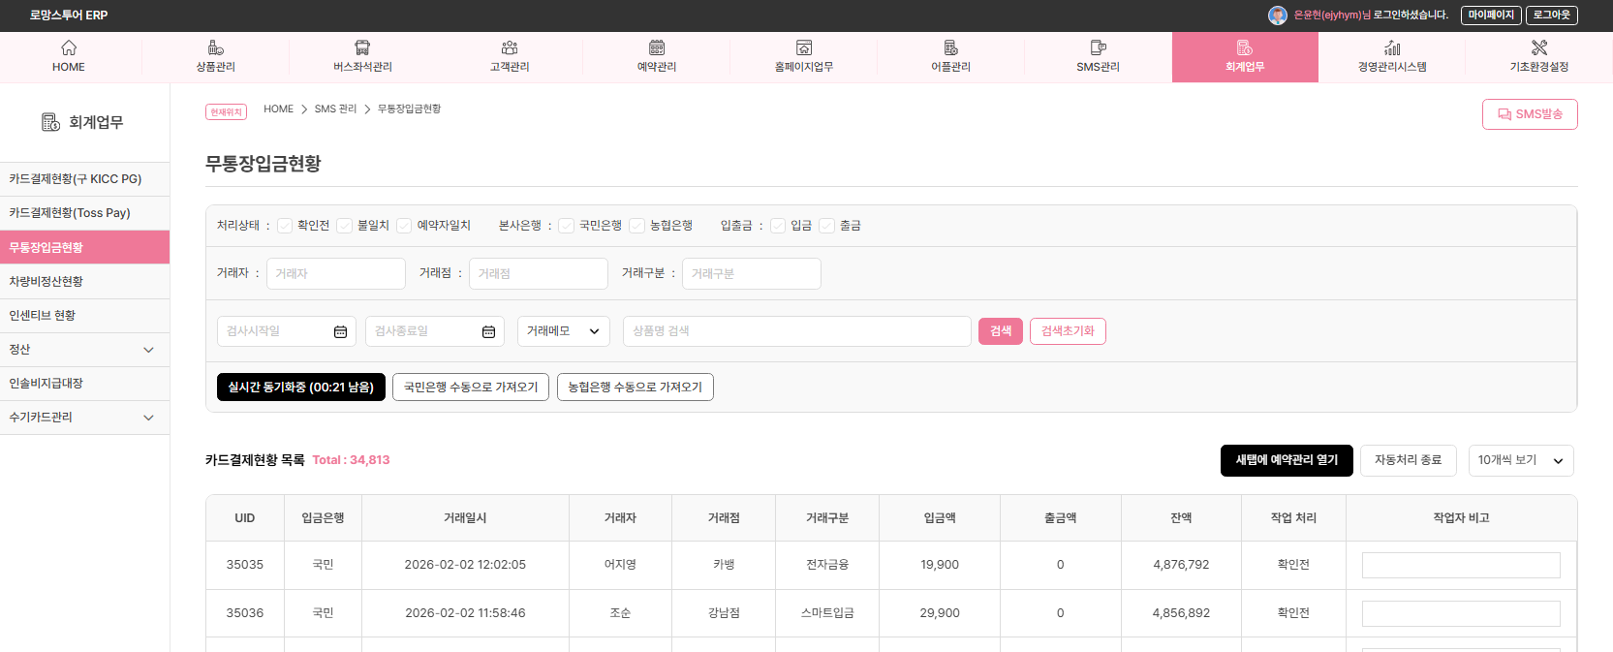


회계업무 >무통장입금현황> 작업처리 (구 erp에서는 입금처리)
무통장입금되고 작업처리(입금처리)는 무통장입금되는 동시에 처리되어야 합니다 (현재 30~35분임 )
전 erp는 입금과 동시에 처리되었습니다.
지금처럼 늦게 처리는 되는 경우는 당일출발 및 금요일 마감되는 미입금으로 취소되는 경우 발생됨
http://erp.elegancetour.co.kr/niabbs5/erp.php?inc=menu090/mutongjang
소스상으로는 문제없습니다.
또한 소스를 보면 무조건 30분이 아니라
어떤 경우에는 30분, 어떤 경우에는 1분만에 처리되는 경우입니다.

